Slide 1
Ngôi nhà chung
Trong tranh vẽ những gì?
Tranh vẽ chim bồ câu thể hiện sự hòa bình, tình hữu nghị và các bạn nhỏ ở khắp năm châu bốn biển, không phân biệt màu da, chủng tộc, cùng nắm tay nhau thể hiện sự đoàn kết bền chặt.

Slide 2
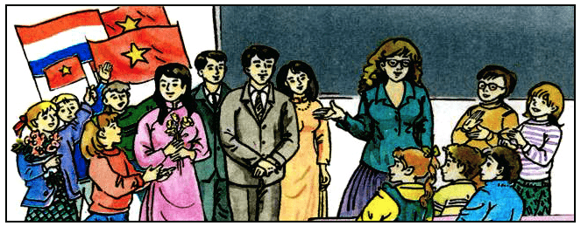
Tập đọc:
Gặp gỡ ở Lúc-xăm-bua

Slide 3
Hôm ấy, chúng tôi đến thăm một trường tiểu học. Cô hiệu trưởng mời đoàn vào thăm lớp 6A. Điều bất ngờ là tất cả học sinh đều lần lượt tự giới thiệu bằng tiếng Việt: “Em là Mô-ni-ca”, “Em là Giét-xi-ca”,… Mở đầu cuộc gặp, các em hát tặng đoàn bài hát “kìa con bướm vàng” bằng tiếng Việt. Rồi các em giới thiệu những vật sưu tầm được như đàn tơ-rưng, cái nón, tranh cây dừa, ảnh xích lô,… Các em còn vẽ Quốc kì Việt Nam và nói được bằng tiếng Việt: “Việt Nam, Hồ Chí Minh.”
Hóa ra cô giáo của các em đã từng ở Việt Nam hai năm. Cô thích Việt Nam nên đã dạy các em tiếng Việt và kể cho các em nghe nhiều điều tốt đẹp về đất nước và con người Việt Nam. Các em còn tìm hiểu về Việt Nam trên in-tơ-nét. Về phần mình, các em đặt cho chúng tôi rất nhiều câu hỏi về thiếu nhi Việt Nam: “Học sinh Việt Nam học những môn gì?”, “Trẻ em Việt Nam thích những bài hát nào?”, “Ở Việt Nam, trẻ em chơi những trò chơi gì?”…
Đã đến lúc chia tay, dưới làn tuyết bay mù mịt, các em vẫn đứng vẫy tay chào lưu luyến, cho đến khi xe của chúng tôi khuất hẳn trong dòng người và xe cộ tấp nập của thành phố châu Âu hoa lệ, mến khách.
Theo Quỳnh Phương

Slide 4
Luyện đọc
Tìm hiểu bài
Lúc-xăm-bua
Mô-ni-ca
Giét-xi-ca
In-tơ-net
Tơ-rưng
Mù mịt
Khuất hẳn
Cô thích Việt Nam/ nên đã dạy các em tiếng Việt/ và kể cho các em nghe nhiều điều tốt đẹp về đất nước/và con người Việt Nam.
Cô thích Việt Nam nên đã dạy các em tiếng Việt và kể cho các em nghe nhiều điều tốt đẹp về đất nước và con người Việt Nam.
Lúc-xăm-bua
Lớp 6
Đàn tơ-rưng
Internet
Sưu tầm
Tuyết
Hoa lệ

Slide 5
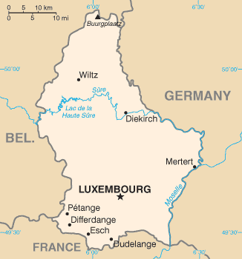
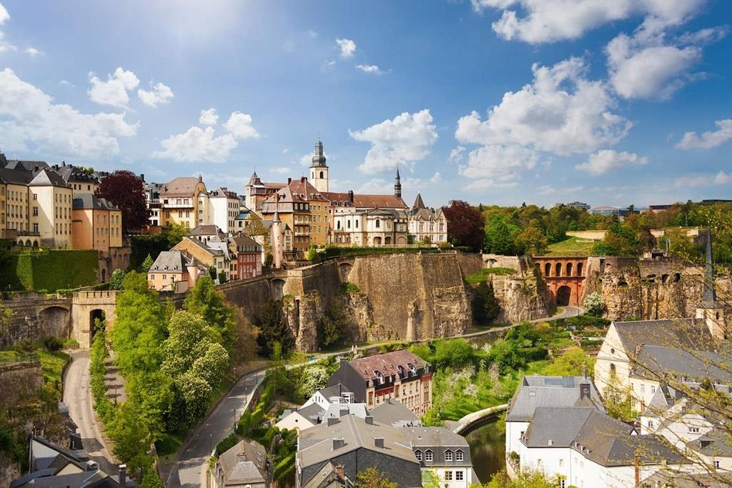
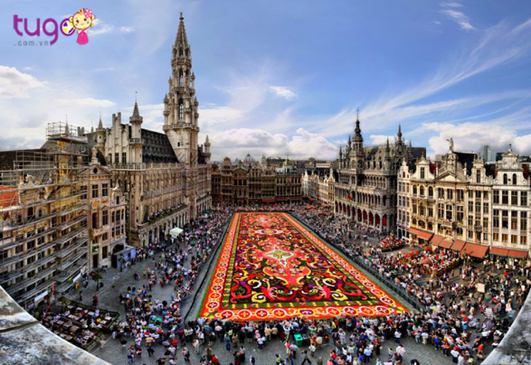
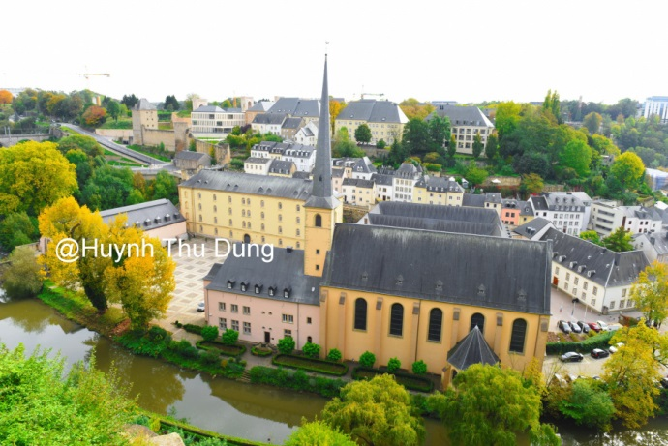
Lúc-xăm-bua
Một nước nằm ở Tây Âu và nằm giữa Đức, Bỉ, Pháp.
Có tên đầy đủ là “Đại công quốc Luxembourg”.
Thủ đô nước này là “Luxembourg”.
Quảng trường trung tâm thủ đô Luxembourg

Slide 6
Đàn tơ-rưng
Là một loại nhạc cụ đặc sắc của Tây Nguyên.
Được làm từ các ống nứa khô, khi gõ vào tạo ra âm thanh rất hay, đặc sắc.

Slide 7
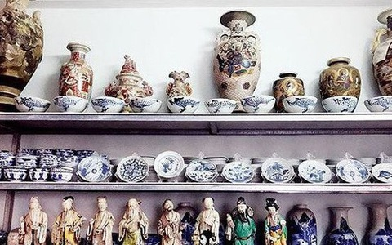
Sưu tầm: tìm kiếm, góp nhặt

Slide 8
Tuyết: Những hạt băng nhỏ, xốp, nhẹ, màu trắng, rơi ở vùng có khí hậu lạnh.

Slide 9
Hoa lệ: (nhà cửa, phố xá) đẹp lộng lẫy và sang trọng.

Slide 10
Các em tự giới thiệu tên và hát bài hát “Kìa con bướm vàng” bằng tiếng việt, sưu tầm được những vật đặc trưng của Việt Nam, biết vẽ Quốc kì Việt Nam, nói được bằng tiếng việt những từ ngữ thiêng liêng: “Việt Nam, Hồ Chí Minh”.
Tìm hiểu bài
1. Điều gì khiến các cán bộ Việt Nam thấy bất ngờ thú vị khi đến thăm trường Tiểu học ở Lúc-xăm-bua?

Slide 11
2. Vì sao các bạn học sinh lớp 6A nói được tiếng Việt và có nhiều đồ vật của Việt Nam?
Vì cô giáo của các bạn ấy đã từng ở Việt Nam hai năm. Cô thích Việt Nam nên đã dạy và kể nhiều điều tốt đẹp về đất nước và con người Việt Nam cho các bạn ấy nghe.

Slide 12
3. Các bạn học sinh Lúc-xăm-bua muốn biết điều gì về thiếu nhi Việt Nam?
Muốn biết thiếu nhi Việt Nam học những môn gì, thích những bài hát nào, chơi những trò chơi gì,...

Slide 13
4. Khi chia tay đoàn cán bộ Việt Nam, các bạn học sinh Lúc-xăm-bua đã thể hiện tình cảm như thế nào?
Mặt dù ngoài trời tuyết bay mù mịt nhưng các bạn học sinh Lúc-xăm-bua vẫn đứng vẫy tay chào lưu luyến cho đến khi xe của đoàn cán bộ khuất hẳn.

Slide 14
Cảm ơn các bạn vì đã yêu mến đất nước Việt Nam, chúng tôi sẽ tìm hiểu để biết thêm những điều bổ ích về đất nước bạn và kể cho các bạn nghe thêm nhiều điều hơn nữa về đất nước của chúng tôi.
5. Nếu được gặp thì em sẽ nói gì với các bạn học sinh trong câu chuyện này?

Slide 15
ý nghĩa : Cuộc gặp gỡ bất ngờ và thú vị, thể hiện tình hữu nghị quốc tế giữa đoàn cán bộ Việt Nam với học sinh trường tiểu học ở Lúc-xăm-bua.
Nội dung của bài là gì?

Slide 16
LUYỆN ĐỌC LẠI:
ĐOẠN 3:
Đã đến lúc chia tay./Dưới làn tuyết bay mù mịt,/các em vẫn đứng vẫy tay chào lưu luyến,/cho đến khi xe của chúng tôi/ khuất hẳn trong dòng người/ và xe cộ tấp nập/ của thành phố châu Âu hoa lệ,/mến khách.

Slide 17
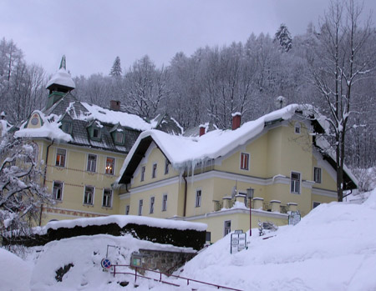
KỂ CHUYỆN
Gặp gỡ ở Lúc - xăm – bua
Theo QUỲNH PHƯƠNG

Slide 18
KỂ CHUYỆN
Dựa vào các gợi ý dưới đây, kể lại câu chuyện Gặp gỡ ở Lúc-xăm-bua bằng lời của em:
Câu chuyện được kể theo lời của ai ?
Theo lời của một thành viên trong đoàn cán bộ Việt Nam.
Kể bằng lời của em là thế nào ?
Kể khách quan, như người ngoài cuộc biết về cuộc gặp gỡ đó và kể lại.

Slide 19
Gợi ý:
a) Đoạn 1: Những điều bất ngờ thú vị.
Phúc đầu gặp gỡ
Bài hát và bộ sưu tập
về Việt Nam
- Chúng tôi đến thăm một trường Tiểu học ở Lúc - xăm - bua. Các bạn học sinh ở đây đều tự giới thiệu bằng Tiếng Việt: Tôi là Mô - ni - ca, tôi là Giét – xi - ca,… Các bạn còn hát cho chúng tôi nghe bài hát Kìa con bướm vàng bằng Tiếng Việt. Rồi các bạn giới thiệu các vật mà bạn sưu tầm được bằng Tiếng Việt như: đàn Tơ - rưng, cái nón, tranh cây dừa, ảnh xích lô,… Các bạn ấy còn vẽ Quốc kỳ Việt Nam và nói bằng Tiếng Việt: Việt Nam , Hồ Chí Minh.

Slide 20
Gợi ý:
b) Đoạn 2: Câu chuyện giữa những người bạn mới.
- Tìm hiểu ra mới biết, cô giáo của các bạn ấy đã sồng và làm việc tại Việt Nam hai năm. Cô yêu Việt Nam nên đã kể cho các bạn nhiều điều tốt đẹp về đất nước và con người Việt Nam, cô còn dạy các bạn nói Tiếng Việt. Các bạn ấy còn tìm hiểu về Việt Nam qua In-tơ-nét. Các bạn còn đặt cho tôi rất nhiều câu hỏi về thiếu nhi Việt Nam: Các bạn học những môn gì? Các bạn thích những bài hát nào? Các bạn chơi những trò chơi gì?,… và còn nhiều câu hỏi thú vị nữa.
Cô giáo lớp 6A
Trẻ em Việt Nam sống thế nào ?

Slide 21
c) Đoạn 3: Chia tay.
Cũng đến giờ chia tay nhau, dưới làn tuyết bay mù mịt, các bạn ấy vẫn đứng vẫy tay chào lưu luyến cho đến khi xe của đoàn chúng tôi đi khuất hẳn trong dòng người và xe cộ tấp nấp của thành phố Châu Âu hoa lệ, mến khách.

Slide 22
Thứ hai ngày 12 tháng 4 năm 2021
Tập đọc – Kể chuyện
Gặp gỡ ở Lúc - xăm – bua
Theo QUỲNH PHƯƠNG
CỦNG CỐ DẶN DÒ
NỘI DUNG
Cuộc gặp gỡ bất ngờ thú vị, thể hiện tình hữu nghị quốc tế giữa đoàn cán bộ Việt Nam với học sinh một trường tiểu học ở Lúc-xâm-bua.

Slide 23
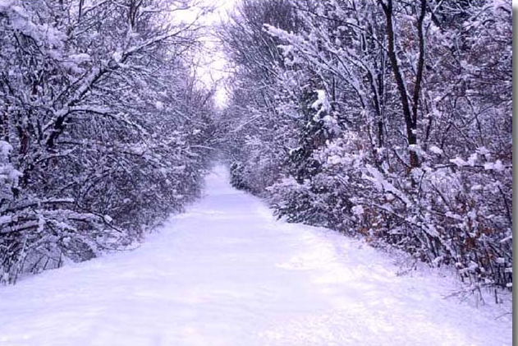
Dựa vào các gợi ý dưới đây, kể lại câu chuyện Gặp gỡ ở Lúc-xăm-bua bằng lời của em
a) Đoạn 1: Những điều bất ngờ thú vị.
-Phút đầu gặp gỡ.
- Bài hát và bộ sưu tập về Việt Nam.
b) Đoạn 2: Câu chuyện giữa những người bạn mới.
- Cô giáo lớp 6A
- Trẻ em Việt Nam sống thế nào?
c) Đoạn 3: Chia tay.

Slide 24
Ai nhanh, ai đúng?
Củng cố
1. Các bạn học sinh Lúc-xăm-bua dùng ngôn ngữ gì để giới thiệu bản thân mình với đoàn cán bộ Việt Nam?
A. Tiếng anh
B. Tiếng Việt
B. Tiếng Việt
C. Tiếng Pháp

Slide 25
Ai nhanh, ai đúng?
Củng cố
2. Qua cuộc gặp gỡ giữa các cán bộ Việt Nam với các bạn nhỏ ở trường Tiểu học Lúc-xăm-bua thể hiện điều gì?
A. Thể hiện tình hữu nghị quốc tế.
B. Thể hiện sự giao lưu, học hỏi.
C. Cả hai ý trên
C. Cả hai ý trên

